Slide 1



2018
ГОСУДАРСТВЕННАЯ ДУМА
МОСКВА
ФЕДЕРАЛЬНОГО СОБРАНИЯ РОССИЙСКОЙ ФЕДЕРАЦИИ
Обобщение замечаний и предложений бюджетных учреждений по проекту закона «о внесении изменений в отдельные законодательные акты РФ в части совершенствования ГКО»
Ульянов Андрей Юрьевич
Государственное бюджетное учреждение Рязанской области
«Центр государственной кадастровой оценки»

Slide 2
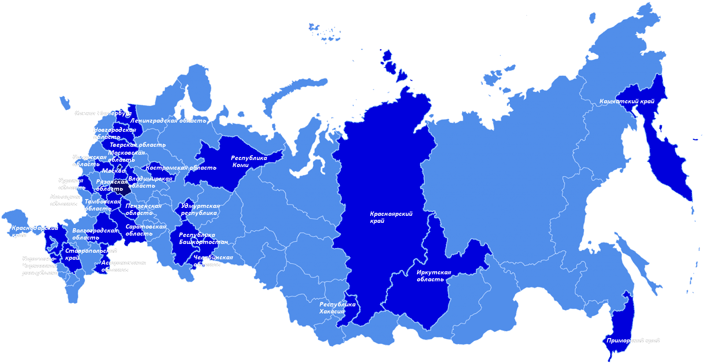
2018
ГОСУДАРСТВЕННАЯ ДУМА
ГБУ РО
«Центр ГКО»
МОСКВА
ФЕДЕРАЛЬНОГО СОБРАНИЯ РОССИЙСКОЙ ФЕДЕРАЦИИ
Бюджетные учреждения, представившие замечания и предложения
2

Slide 3
2018
ГОСУДАРСТВЕННАЯ ДУМА
ГБУ РО
«Центр ГКО»
МОСКВА
ФЕДЕРАЛЬНОГО СОБРАНИЯ РОССИЙСКОЙ ФЕДЕРАЦИИ
Часть 2 статьи 6 Федерального закона № 237-ФЗ (часть 3 статьи 3 Проекта закона)
назначение руководителя бюджетного учреждения по согласованию с органом регистрации прав
ПРОТИВ (69%)
ВОЗДЕРЖАЛИСЬ (31%)
3

Slide 4
2018
ГОСУДАРСТВЕННАЯ ДУМА
ГБУ РО
«Центр ГКО»
МОСКВА
ФЕДЕРАЛЬНОГО СОБРАНИЯ РОССИЙСКОЙ ФЕДЕРАЦИИ
Статья 7 Федерального закона № 237-ФЗ (часть 4 статьи 3 Проекта закона)
полномочия бюджетных учреждений
ПРОТИВ (34%)
ДРУГАЯ
РЕДАКЦИЯ (14%)
ВОЗДЕРЖАЛИСЬ (52%)
4

Slide 5
2018
ГОСУДАРСТВЕННАЯ ДУМА
ГБУ РО
«Центр ГКО»
МОСКВА
ФЕДЕРАЛЬНОГО СОБРАНИЯ РОССИЙСКОЙ ФЕДЕРАЦИИ
Пункт 7 статьи 8 Федерального закона № 237-ФЗ (часть 5 статьи 3 Проекта закона)
исключение представления в орган регистрации прав информации о данных рынка недвижимости
ПРОТИВ (17%)
ВОЗДЕРЖАЛИСЬ (83%)
5

Slide 6
2018
ГОСУДАРСТВЕННАЯ ДУМА
ГБУ РО
«Центр ГКО»
МОСКВА
ФЕДЕРАЛЬНОГО СОБРАНИЯ РОССИЙСКОЙ ФЕДЕРАЦИИ
Части 7,8,9 статьи 9 Федерального закона № 237-ФЗ (часть 6 статьи 3 Проекта закона)
увольнение директора бюджетного учреждения по результатам проверки соблюдения обязательных требований, а также по результатам оспаривания отказов бюджетного учреждения об исправлении ошибок
ч. 7 ст. 9
ПРОТИВ (59%)
ДРУГАЯ
РЕДАКЦИЯ (14%)
ч. 8 ст. 9
ПРОТИВ (45%)
ДРУГАЯ
РЕДАКЦИЯ (10%)
ВОЗДЕРЖАЛИСЬ (28%)
ч. 9 ст. 9
ПРОТИВ (45%)
ВОЗДЕРЖАЛИСЬ (45%)
ДРУГАЯ
РЕДАКЦИЯ (3%)
ВОЗДЕРЖАЛИСЬ (52%)
6

Slide 7
2018
ГОСУДАРСТВЕННАЯ ДУМА
ГБУ РО
«Центр ГКО»
МОСКВА
ФЕДЕРАЛЬНОГО СОБРАНИЯ РОССИЙСКОЙ ФЕДЕРАЦИИ
Часть 3(1) статьи 10 Федерального закона № 237-ФЗ (часть 7 статьи 3 Проекта закона)
требования к руководителю как к работнику учреждения, непосредственно осуществляющему
определение кадастровой стоимости и подписывающему отчет
ПРОТИВ (55%)
ДРУГАЯ
РЕДАКЦИЯ (3%)
ВОЗДЕРЖАЛИСЬ (42%)
7

Slide 8
2018
ГОСУДАРСТВЕННАЯ ДУМА
ГБУ РО
«Центр ГКО»
МОСКВА
ФЕДЕРАЛЬНОГО СОБРАНИЯ РОССИЙСКОЙ ФЕДЕРАЦИИ
Статья 11 Федерального закона № 237-ФЗ (часть 8 статьи 3 Проекта закона)
принятие решения о проведении государственной кадастровой оценки
ДРУГАЯ РЕДАКЦИЯ (55%)
ВОЗДЕРЖАЛИСЬ (45%)
8

Slide 9
2018
ГОСУДАРСТВЕННАЯ ДУМА
ГБУ РО
«Центр ГКО»
МОСКВА
ФЕДЕРАЛЬНОГО СОБРАНИЯ РОССИЙСКОЙ ФЕДЕРАЦИИ
Часть 8 статьи 12 Федерального закона № 237-ФЗ (часть 9 статьи 3 Проекта закона)
обязанность бюджетного учреждения в случае выявления ошибок в сведениях ЕГРН
направлять сведения о таких ошибках в Росреестр
ПРОТИВ (14%)
ДРУГАЯ РЕДАКЦИЯ (28%)
ВОЗДЕРЖАЛИСЬ (58%)
9

Slide 10
2018
ГОСУДАРСТВЕННАЯ ДУМА
ГБУ РО
«Центр ГКО»
МОСКВА
ФЕДЕРАЛЬНОГО СОБРАНИЯ РОССИЙСКОЙ ФЕДЕРАЦИИ
Часть 6 статьи 14 Федерального закона № 237-ФЗ (часть 11 статьи 3 Проекта закона)
контроль качества полученных результатов кадастровой оценки на основе
в том числе сведений о ценах возмездных сделок, содержащихся в ЕГРН
ПРОТИВ (10%)
ДРУГАЯ РЕДАКЦИЯ (28%)
ВОЗДЕРЖАЛИСЬ (62%)
10

Slide 11
2018
ГОСУДАРСТВЕННАЯ ДУМА
ГБУ РО
«Центр ГКО»
МОСКВА
ФЕДЕРАЛЬНОГО СОБРАНИЯ РОССИЙСКОЙ ФЕДЕРАЦИИ
Часть 20 статьи 14 Федерального закона № 237-ФЗ (часть 11 статьи 3 Проекта закона)
замечания подаются любыми заинтересованными лицами
ПРОТИВ (3%)
ДРУГАЯ РЕДАКЦИЯ (21%)
ВОЗДЕРЖАЛИСЬ (76%)
11

Slide 12
2018
ГОСУДАРСТВЕННАЯ ДУМА
ГБУ РО
«Центр ГКО»
МОСКВА
ФЕДЕРАЛЬНОГО СОБРАНИЯ РОССИЙСКОЙ ФЕДЕРАЦИИ
Часть 25 статьи 14 Федерального закона № 237-ФЗ (часть 11 статьи 3 Проекта закона)
обязанность бюджетного учреждения при учете замечания и пересчете кадастровой стоимости по одному объекту проверить «соседние, смежные, однотипные объекты» на предмет возможного пересчета
ДРУГАЯ РЕДАКЦИЯ (21%)
ВОЗДЕРЖАЛИСЬ (79%)
12

Slide 13
2018
ГОСУДАРСТВЕННАЯ ДУМА
ГБУ РО
«Центр ГКО»
МОСКВА
ФЕДЕРАЛЬНОГО СОБРАНИЯ РОССИЙСКОЙ ФЕДЕРАЦИИ
Части 26-35 статьи 14 Федерального закона № 237-ФЗ (часть 11 статьи 3 Проекта закона)
порядок составления, размещения обновленных версий проектов отчетов и завершение процедуры приема замечаний
ПРОТИВ (3%)
ДРУГАЯ РЕДАКЦИЯ (38%)
ВОЗДЕРЖАЛИСЬ (59%)
13

Slide 14
2018
ГОСУДАРСТВЕННАЯ ДУМА
ГБУ РО
«Центр ГКО»
МОСКВА
ФЕДЕРАЛЬНОГО СОБРАНИЯ РОССИЙСКОЙ ФЕДЕРАЦИИ
Часть 4 статьи 15 Федерального закона № 237-ФЗ (часть 12 статьи 3 Проекта закона)
акт об утверждении результатов определения кадастровой стоимости вступает в силу
по истечении одного месяца после дня его официального опубликования
ПРОТИВ (14%)
ДРУГАЯ РЕДАКЦИЯ (3%)
ВОЗДЕРЖАЛИСЬ (83%)
14

Slide 15
2018
ГОСУДАРСТВЕННАЯ ДУМА
ГБУ РО
«Центр ГКО»
МОСКВА
ФЕДЕРАЛЬНОГО СОБРАНИЯ РОССИЙСКОЙ ФЕДЕРАЦИИ
Статья 19¹ Федерального закона № 237-ФЗ (части 16, 17 статьи 3 Проекта закона)
индексы рынка недвижимости
ПРОТИВ (7%)
ДРУГАЯ РЕДАКЦИЯ (21%)
ВОЗДЕРЖАЛИСЬ (72%)
15

Slide 16
2018
ГОСУДАРСТВЕННАЯ ДУМА
ГБУ РО
«Центр ГКО»
МОСКВА
ФЕДЕРАЛЬНОГО СОБРАНИЯ РОССИЙСКОЙ ФЕДЕРАЦИИ
Статья 21 Федерального закона № 237-ФЗ (часть 19 статьи 3 Проекта закона)
рассмотрение заявлений об исправлении ошибок, допущенных при определении кадастровой стоимости
ПРОТИВ (3%)
ДРУГАЯ РЕДАКЦИЯ (45%)
ВОЗДЕРЖАЛИСЬ (52%)
16

Slide 17
2018
ГОСУДАРСТВЕННАЯ ДУМА
ГБУ РО
«Центр ГКО»
МОСКВА
ФЕДЕРАЛЬНОГО СОБРАНИЯ РОССИЙСКОЙ ФЕДЕРАЦИИ
Статья 22¹ Федерального закона № 237-ФЗ (части 20, 21 статьи 3 Проекта закона)
установление кадастровой стоимости в размере рыночной
ПРОТИВ (24%)
ДРУГАЯ РЕДАКЦИЯ (28%)
ВОЗДЕРЖАЛИСЬ (48%)
17

Slide 18
2018
ГОСУДАРСТВЕННАЯ ДУМА
ГБУ РО
«Центр ГКО»
МОСКВА
ФЕДЕРАЛЬНОГО СОБРАНИЯ РОССИЙСКОЙ ФЕДЕРАЦИИ
Часть 2 статьи 4 Проекта закона
исправление бюджетным учреждением ошибок предыдущих туров оценки, проведенных по 135-ФЗ
ПРОТИВ (30%)
ДРУГАЯ РЕДАКЦИЯ (7%)
ВОЗДЕРЖАЛИСЬ (63%)
18

Slide 19




2018
ГОСУДАРСТВЕННАЯ ДУМА
МОСКВА
ФЕДЕРАЛЬНОГО СОБРАНИЯ РОССИЙСКОЙ ФЕДЕРАЦИИ
Спасибо за внимание!
Государственное бюджетное учреждение Рязанской области
«Центр государственной кадастровой оценки»
390006, г. Рязань, Солотчинское шоссе, д. 2.
Время приема: пн.-чт. с 09:00 до 17:00, пт. с 09:00 до 16:30,
перерыв на обед 13:00-14:00
(4912) 559-062
mail@cgkoro.ru
http://cgkoro.ru

